Slide 1
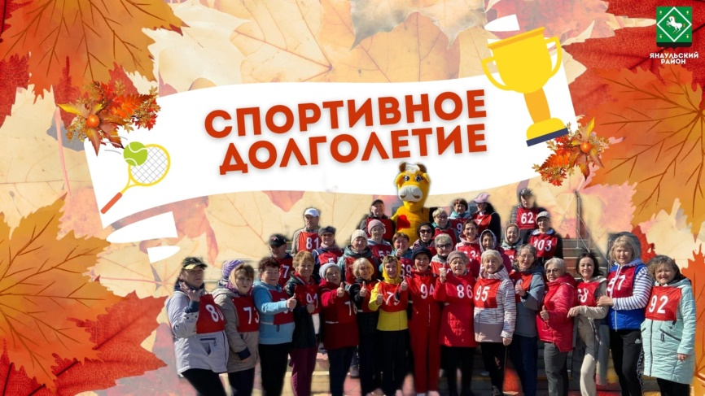
Спортивное долголетие
Янаульский район Республика Башкортостан

Slide 2
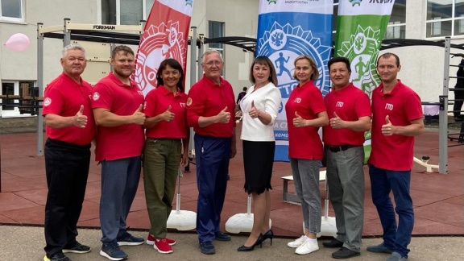
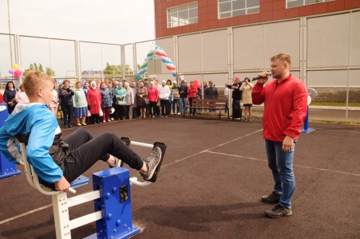
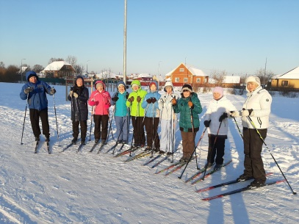
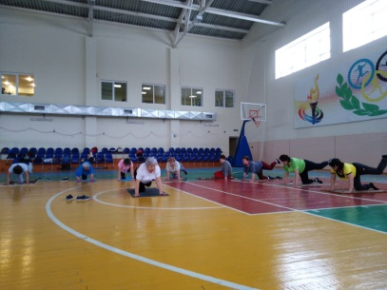
«Спортивное долголетие»в Янаульском районе
Проект "Спортивное долголетие" начал свою работу с 2021 г. и набирает обороты.
Проект это комплекс мероприятий по привлечению людей старшего поколения к занятиям физической культурой и спортом в Янаульском районе.
Комплекс мероприятий включает в себя:
создание условий для занятий физической культурой и спортом в том числе массовым спортом:
1. Открытие уличных спортивных тренажеров, проведение всевозможных акций и зарядок.
2. Бесплатный доступ на спортивные объекты МАУ ДО СШ «Юность» г. Янаул,
3. Выезд специалистов центра тестирования на отдаленные участки Янаульского района с целью организации и проведения спортивных фестивалей:
2021 г. «ГТО шагает по Янаульскому району» Фестиваль охватил 18 сельских поселений Янаульского района; В фестивале приняли участие 100 чел в возрасте от 55 лет.
2022 г. «Быстрее, выше, сильнее» В фестивале приняли участие более 709 чел из них 150 чел. в возрасте от 55 лет.
2022 г. Фестиваль ВФСК ГТО «Золотой возраст» в рамках фестиваля были выполнены нормативы комплекса ГТО на знаки отличия среди старшего поколения, что позволило принять участие в финансовом обеспечении республиканского муниципального социального заказа на оказание физкультурно-оздоровительных услуг отдельным категориям граждан.112 человек получили сертификаты на 10 000 рублей и посещают оздоровительные группы МАУ ДО СШ «Юность» г. Янаул.

Slide 3
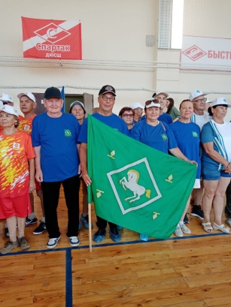
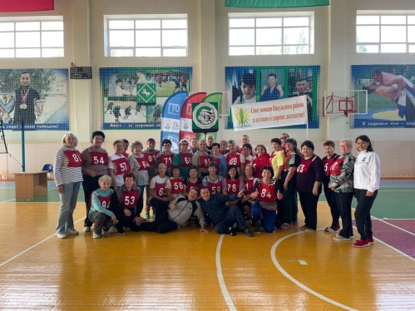
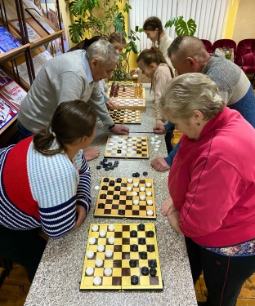
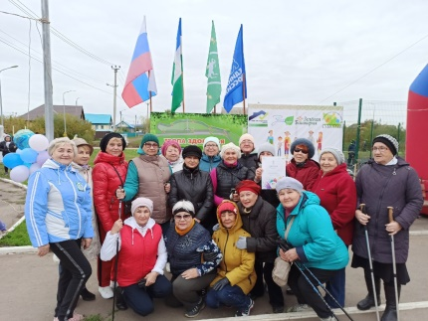
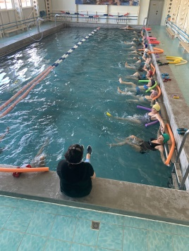
Комплекс мероприятий включает в себя:
привлечение целевой аудитории к участию в спортивно-массовых мероприятиях;
Проведены более 120 массовых акций и соревнований где приняли участие жители старшего поколения самые массовые из них:
Акция «Забег обещаний»
Акция «Скандинавская ходьба»
Акция «Возраст жизни не помеха» в преддверии Международного дня пожилых людей
Акция «10 000 шагов к жизни»
Акция «День ходьбы»
Акция «1000 велосипедистов»
«Весёлые старты» в плавательном бассейне «Дулкын»
Участие в соревнованиях по таким видам спорта как шахматы шашки, настольный теннис, легкая атлетика, скандинавская ходьба, гиревой спорт, куреш. Участие в республиканских соревнованиях «Спартакиада пенсионеров Республики Башкортостан», республиканский спортивный фестиваль ветеранов, XX Республиканского фестиваль по национальным и народным видам спорта памяти заслуженного работника физической культуры РБ Гулуса Агзамовича Агзамова и многое другое.

Slide 4
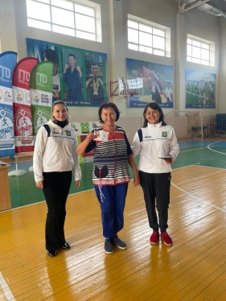
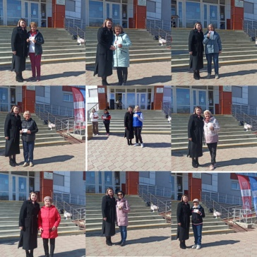
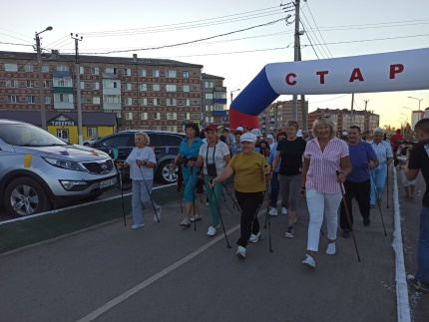
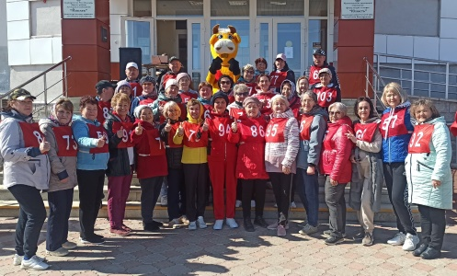
СТАТИСТИКА проекта
Согласно статистическим данным в 2021 г.
Общее количество людей старшего поколения зарегистрированное в Янаульском районе -6350 чел. из них 1615 чел. занимаются физической культурой и спортом, что составляет 25% от общего числа.
2022 г.
Общее количество людей старшего поколения зарегистрированное в Янаульском районе -6559 чел. из них 1866 чел. занимаются физической культурой и спортом, что составляет 28% от общего числа.
2023 г.
Общее количество людей старшего поколения зарегистрированное в Янаульском районе -6554 чел. из них 2052 чел. занимаются физической культурой и спортом, что составляет 31% от общего числа.

Slide 5
ЗАКЛЮЧЕНИЕ
Комплексный эффект запланированных проектом мероприятий, по активизации соревновательной деятельности, повышению доступности спортивной инфраструктуры и физкультурно-оздоровительных услуг, формированию персональной мотивации к физическому развитию и самореализации старшего поколения внесет вклад в увеличение ожидаемой продолжительности здоровой жизни и способствует пропаганде здорового образа жизни среди граждан старшего поколения.
СПАСИБО ЗА ВНИМАНИЕ!

